Slide 1
Chương 2: NITROGEN VÀ SULGUR
Bài 5
AMMONIA. MUỐI AMMONIUM.
I
AMMONIA.
II
MUỐI AMMONIUM.
Giáo viên soạn: Nguyễn Thị My

Slide 2
Thí nghiệm | Cách tiến hành
TN 1 | Nạp đầy khí ammonia vào bình thủy tinh trong suốt được đậy bằng nút cao su có ống thuỷ tinh vuốt nhọn xuyên qua. Nhúng đầu ống thủy tinh vào chậu thủy tinh chứa nước có pha thêm dung dịch phenolphthalein.
TN 2 | Nhúng một mầu giấy quỳ vào ống nghiệm chứa dung dịch NH₃.
TN 3 | Nhỏ từ từ dung dịch NH₃ vào ống nghiệm chứa dung dịch AlCl₃.
TN 4 | Cho từ từ dung dịch NH₃ đặc vào trong ống nghiệm có chứa dung dịch HCl đặc.
Thí nghiệm | Hiện tượng | PTPƯ, giải thích (nếu có)
TN 1 | Nước phun lên bình thành những tia có màu hồng | Khí NH₃ tan tốt trong nước tạo thành dung dịch NH₃ có tính bazơ
TN 2 | Quỳ tím chuyển sang màu xanh | Dung dịch NH₃ có tính bazơ
TN 3 | -Xuất hiện kết tủa trắng. - Kết tủa không tan khi dung dịch NH₃ dư | 3NH₃+3H₂O+AlCl₃→ Al(OH)₃ +3NH₄Cl
TN 4 | -Có khói trắng bay lên. | NH_{3đ} + HCl_{đ} → NH₄Cl Tinh thể nhỏ màu trắng giống như khói.

Slide 3
I
AMMONIA.
1. Cấu tạo phân tử
Công thức phân tử: NH₃
H
N
H
H
N
H
H
H
Công thức electron
Công thức cấu tạo
Mô hình phân tử

Slide 4
I
AMMONIA.
1. Cấu tạo phân tử
Liên kết trong phân tử NH₃ là liên kết cộng hóa trị phân cực do độ âm điện của N lớn hơn H, nitơ tích điện âm, hidro tích điện dương.
Phân tử NH₃ có cấu tạo hình tháp, đáy là một tam giác đều.
Phân tử NH₃ là phân tử phân cực.
N
107⁰
0,102 nm
H
H
H

Slide 5
I
AMMONIA.
2. Tính chất vật lí.
NH₃ là chất khí không màu, mùi khai và sốc. Nhẹ hơn không khí.
Tan rất nhiều trong nước tạo thành dung dịch amoniac có tính kiềm yếu.
Khí NH₃ tan rất nhiều trong nước.

Slide 6
Thí nghiệm về tính tan nhiều của NH₃ trong nước.
NH₃
Nước có pha phenolphtalein

Slide 7
I
AMMONIA.
3. Tính chất hóa học.
a. Tính base
- Tác dụng với nước:
Trong dung dịch, amoniac là một bazơ yếu, làm cho phenolphtalein từ không màu chuyển sang màu hồng, quỳ tím chuyển sang màu xanh.
=> dùng giấy quỳ tím ẩm để nhận ra khí amoniac.

Slide 8
- Tác dụng với axit: tạo thành muối ammonium.
DD NH₃
DD HCl đậm đặc

Slide 9
- Tác dụng với dung dịch muối:
Dung dịch amoniac có khả năng làm kết tủa nhiều hidroxide kim loại khi tác dụng với dung dịch muối của chúng.

Slide 10
b. Tính khử
dd NH₃ đặc
KClO₃ + MnO₂

Slide 11
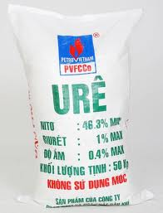
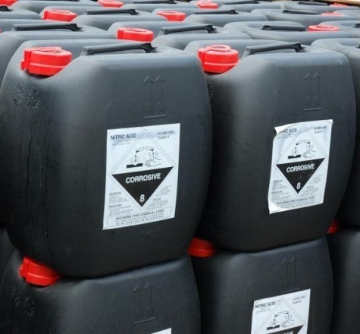
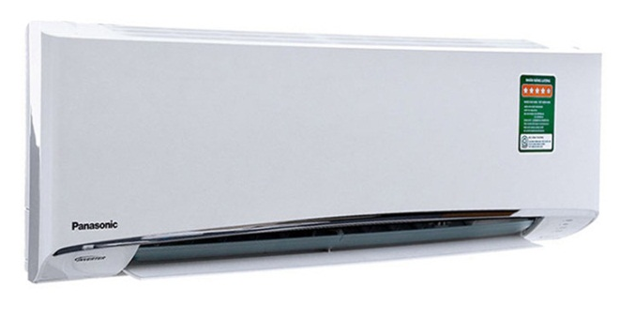
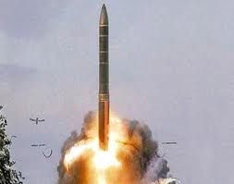
3. Tính chất hóa học.
4. Ứng dụng.
Sản xuất phân đạm
Sản xuất axit nitric
NH₃
Làm chất gây lạnh
Điều chế Hidrazin N₂H₄

Slide 12

5. Sản xuất.
Khí NH₃ được tổng hợp từ nitơ và hiđro theo phản ứng:
N₂ (g) + 3H₂ (g) ^{t˚,} ^{p, xúc} ^{tác} 2NH₃ (g) ∆ H < 0
* Điều kiện:
Nhiệt độ: 450 – 500 ⁰C
Nhiệt độ thấp: hiệu suất phản ứng tăng, nhưng tốc độ phản ứng giảm.
Áp suất cao: 200 – 300 atm.
Chất xúc tác là sắt kim loại trộn thêm Al₂O₃, K₂O…

Slide 13
II.
MUỐI AMMONIUM.
1. Tính tan, sự điện li.
- Tất cả muối amoni đều tan nhiều trong nước. Khi tan điện li hoàn toàn thành ion.
- Ion NH₄⁺ không màu.

Slide 14
II.
MUỐI AMMONIUM.
2. Tác dụng dung dịch kiềm – nhận biết ion ammonium.
t⁰
(NH₄)₂SO₄ + 2NaOH → Na₂SO₄ + 2NH₃ + 2H₂O
PT ion thu gọn: NH₄⁺ + OH⁻ → NH₃ + H₂O
→ Điều chế NH₃ trong PTN và nhận biết muối amoni

Slide 15
II.
MUỐI AMMONIUM.
3. Tính kém bền nhiệt.
t⁰
NH₄Cl (s) NH₃ _{(g)} + HCl _{(g).}
t⁰
(NH₄)₂CO₃ (s) NH₃ (g) + NH₄HCO₃(s).
NH₄HCO₃(s) NH₃(g) + CO₂(g) + H₂O (g)
t⁰
NH₄HCO₃: Ứng dụng làm bột nở, bột xốp bánh.

Slide 16
*
LUYỆN TẬP.
Mỗi đội lần lượt chọn một ô chữ. Có 10 giây để suy nghĩ
Sau 10 giây nếu đưa ra đáp án đúng thì được 10 điểm, sai thì đội còn lại có quyền trả lời
Trả lời đúng được 5 điểm . Sai không bị trừ điểm
- Kết thúc trò chơi đội nào được nhiều điểm hơn là đội thắng cuộc.

Slide 17

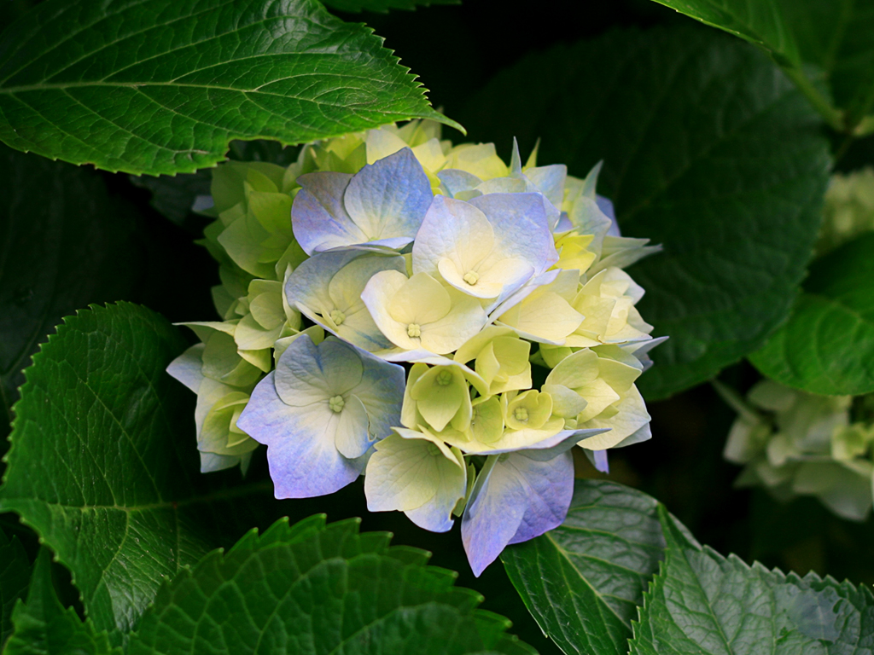
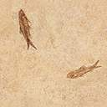


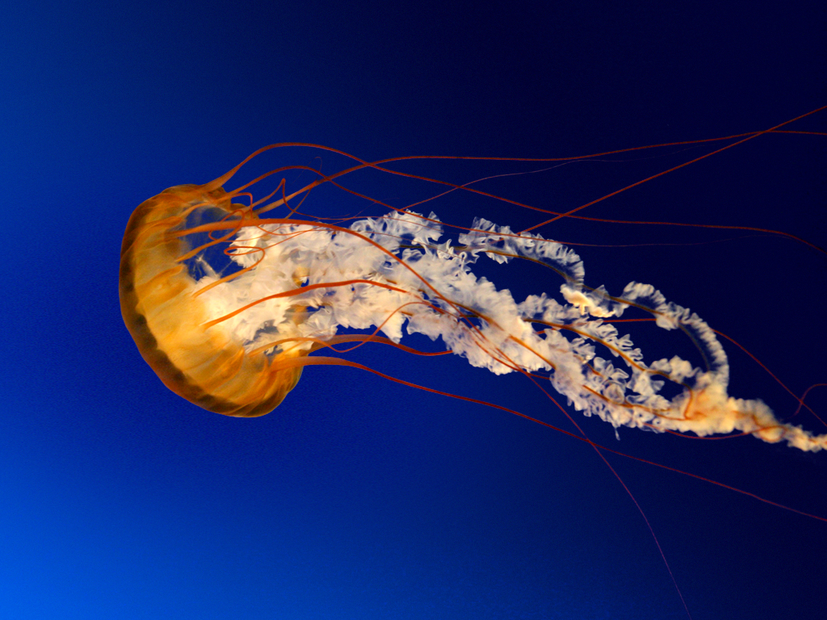
1
RẤT | NH₃ | NHIỀU | KHÍ | TAN | NƯỚC | TRONG
KHÍ | NH₃ | TAN | RẤT | NHIỀU | TRONG | NƯỚC
DUNG | DỊCH | NH₃ | LÀ | MỘT | BAZO | YẾU
2
DỊCH | LÀ | YẾU | BAZO | MỘT | NH₃ | DUNG
LÀM | AMONIAC | KHÍ | TÍM | QUỲ | MÀU | CHUYỂN | ẨM | XANH
3
KHÍ | AMONIAC | LÀM | QUỲ | TÍM | ẨM | CHUYỂN | MÀU | XANH
4
AMONIAC | CHỈ | CÓ | TÍNH | KHỬ
CHỈ | TÍNH | CÓ | AMONIAC | KHỬ
AMONIAC | NGỌN | TRONG | CÓ | OXI | MÀU | CHÁY | MÀU | VÀNG
5
AMONIAC | CHÁY | TRONG | OXI | CÓ | NGỌN | LỬA | MÀU | VÀNG
AMONIAC | PHẢN | ỨNG | VỚI | AXIT | TẠO | THÀNH | MUỐI | AMONI
6
AMONIAC | VỚI | ỨNG | PHẢN | AXIT | TẠO | AMONI | MUỐI | THÀNH
7
DUNG | DỊCH | AMONIAC | CÓ | KHẢ | NĂNG | TẠO | PHỨC
NĂNG | DỊCH | AMONIAC | TẠO | KHẢ | DUNG | CÓ | PHỨC
8
DÙNG | CaO | ĐỂ | LÀM | KHÔ | KHÍ | NH₃
LÀM | CaO | ĐỂ | DÙNG | KHÍ | KHÔ | NH₃
TRONG | CÔNG | NGHIỆP | AMONIAC | ĐƯỢC | TỔNG
HỢP | TỪ | NITO | VÀ | HIDRO
TRONG | TỪ | NGHIỆP | CÔNG | HIDRO | TỔNG
AMONIAC | ĐƯỢC | NITO | VÀ | HỢP
9
10
NITORIC | DỤNG | SỬ | ĐƯỢC | SẢN | ĐỂ | XUẤT | AXIT | AMONIAC
AMONIAC | ĐƯỢC | SỬ | DỤNG | ĐỂ | SẢN | XUẤT | AXIT | NITORIC

